Slide 1

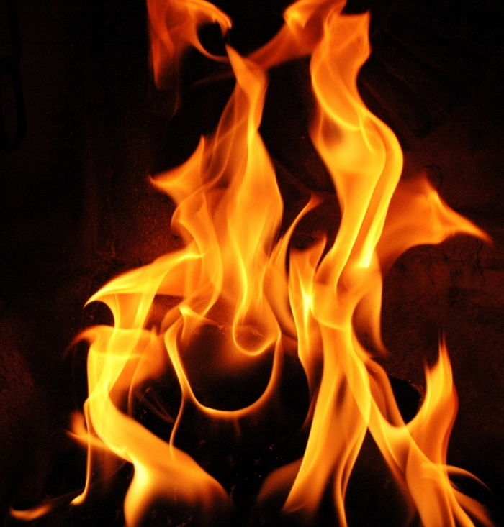
RICALCO
PAROLE
CALDE

Slide 2
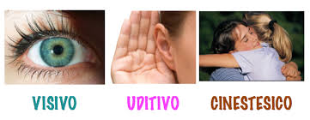
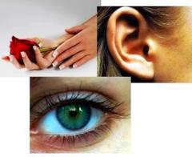
I CANALI
RAPPRESENTAZIONALI :
V A K

Slide 3
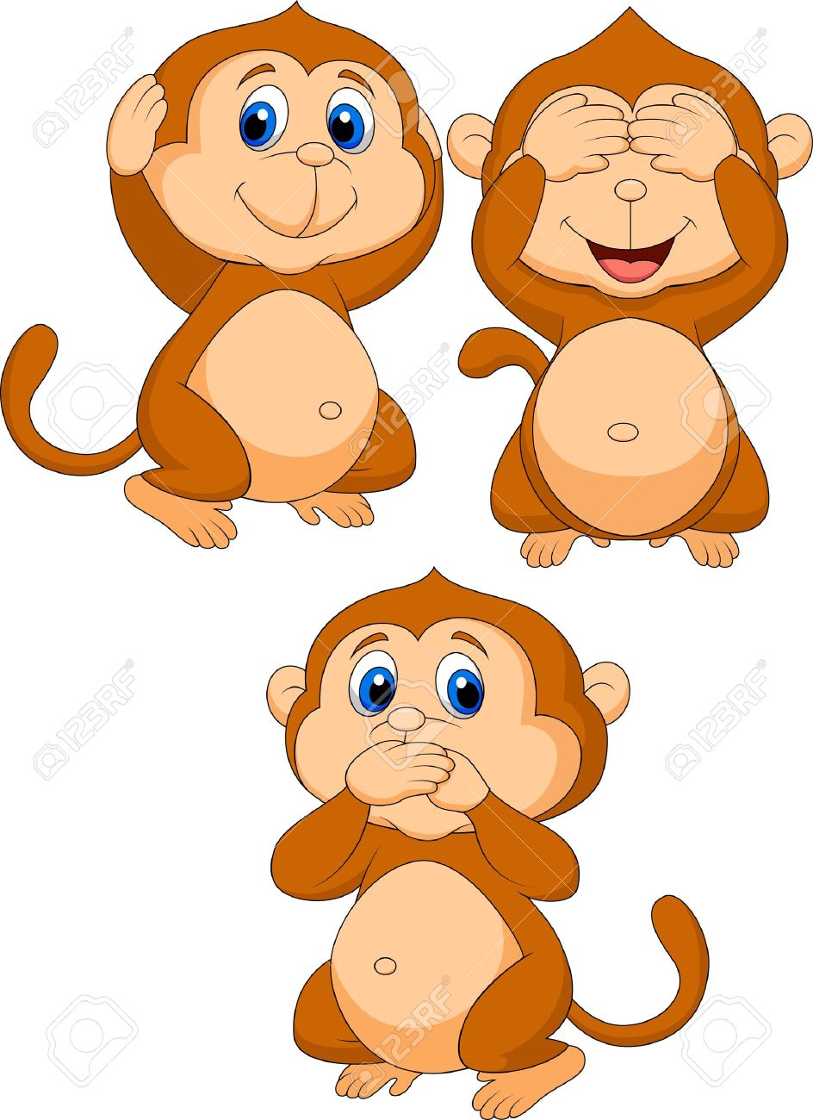
COSA SONO?
I CANALI RAPPRESENTAZIONALI SONO
I SISTEMI PREFERENZIALI
CHE NOI USIAMO
PER ELABORARE
LE INFORMAZIONI INTERNE

Slide 4
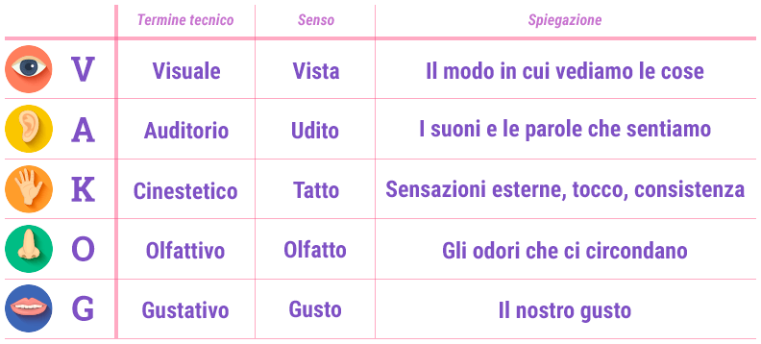
VISIVO
AUDITIVO
CENESTESICO
Dialogo interiore

Slide 5
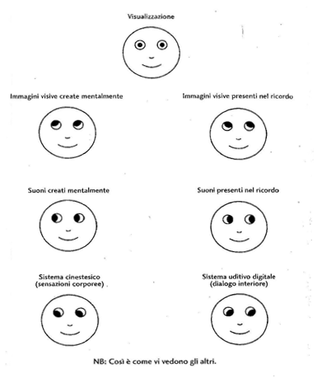
ACCESSI
OCULARI
VISIVO COSTR.
AUDITIVO C.
K (SENSAZIONI)
VISIVO RICOR.
AUDITIVO R.
K (DIALOGO INTERIORE)

Slide 6
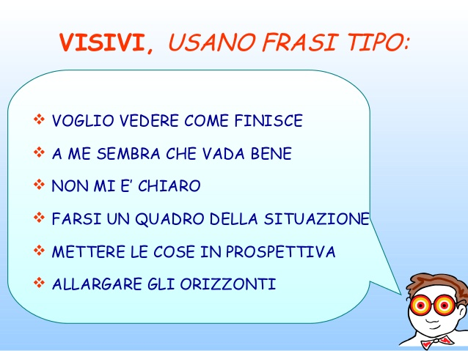

Slide 7
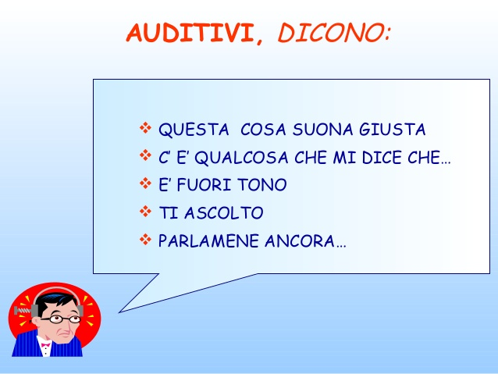

Slide 8
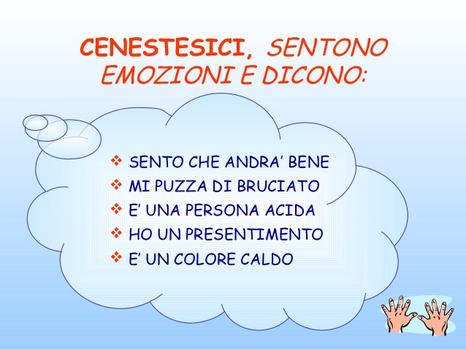

Slide 9
IL RICALCO
significa ‘prendere il calco’,
l’impronta dell’altro, quindi seguire,
mettersi nell’impronta dell’altro.
In inglese pacing = stare al passo,
misurando col passo,
stimolazione

Slide 10
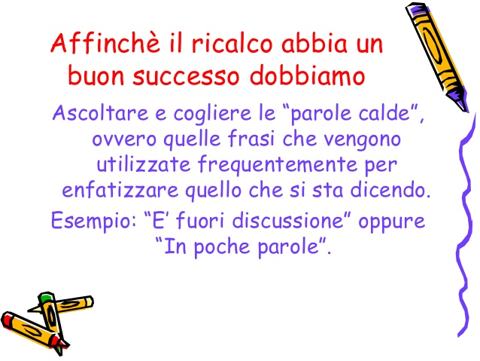

Slide 11
COME SI FA IL RICALCO?
RIPRODUCENDO, cioè SEGUENDO LE PAROLE DELL’ALTRO,
IN PRATICA SI EFFETTUA UN RISPECCHIAMENTO VERBALE,
SI COLGONO LE PAROLE CALDE:
ES.: «Oggi è una bella giornata, c’è il sole e questo mi fa stare bene».
RICALCO: «Mi stai dicendo che questa bella giornata di sole ti fa stare bene».

Slide 12
ESEMPI DI FRASI CON RICALCO PER L’ESERCIZIO:
RABBIA: ‘Mi sembra che questa situazione ti faccia arrabbiare’
PAURA: Mi sembra di capire che quanto mi dici ti metta paura, ti provoca paura
DISGUSTO: Mi sembra di capire che quello che mi racconti ti disgusta, ti dà fastidio

Slide 13
ESEMPI DI FRASI CON RICALCO PER L’ESERCIZIO:
GIOIA: ‘Mi sembra che questa situazione ti dia gioia,
ti renda contento’
TRISTEZZA: ‘Mi sembra di capire che quanto mi dici
ti rattrista’
SORPRESA: ‘Mi sembra di capire che quanto ti è successo,
ti ha sorpreso’

Slide 14


